Slide 1
Hoofdstuk 5
De Resultatenrekening

Slide 2
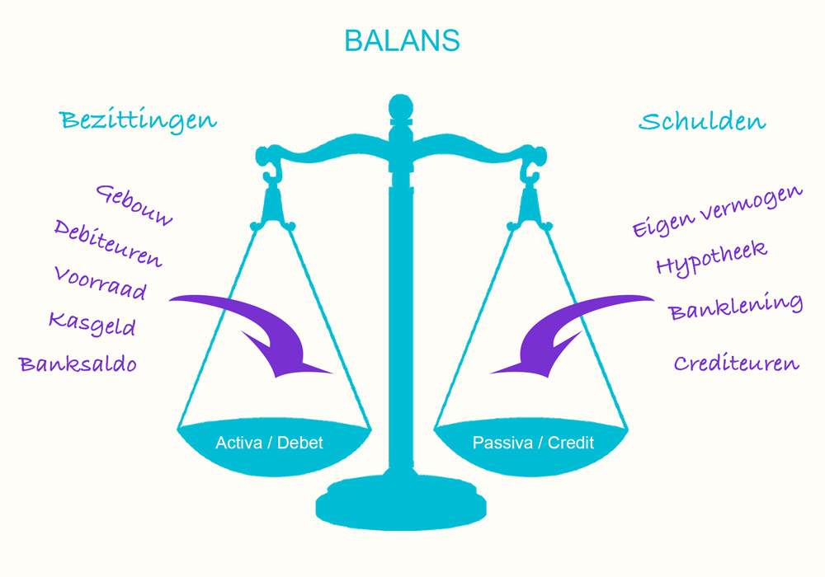
Balans
Beginbalans → Mutatiebalansen → Eindbalans.
Debet = Activa = Bezittingen → Vaste Activa (Gebouwen & Machines) → Vlottende Activa (Voorraad & Debiteuren) → Liquide Activa (Kas & Bank)
Credit = Passiva = Schulden (Mogelijkheden) → Eigen Vermogen → Lang Vreemd Vermogen (Hypothecaire lening) → Kort Vreemd Vermogen (Crediteuren)

Slide 3
Mutatiebalans(en)
Mutatiebalans → Veranderingen op de balans. → Je neemt niet de hele balans over maar je schrijft alleen de veranderingen van de ‘posten’ op.
Voorbeelden → Directe Inkoop → Directe Verkoop → Indirecte Inkoop → Indirecte Verkoop → Aflossing Leningen → Betalingen van Kosten → Privé-opnamen

Slide 4
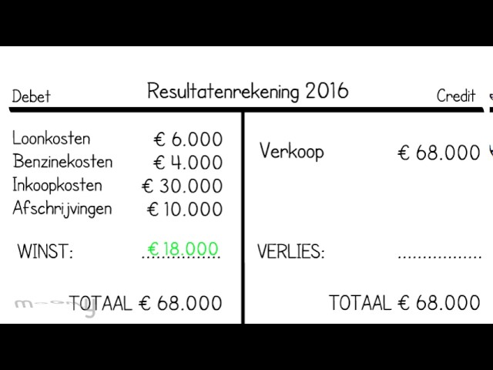
Resultatenrekening OF Winst-en-Verliesrekening

